Slide 1

光电局域场调控下窄禁带半导体光电特性模拟
汇报人：葛浩楠 Xie Runzhang
SITP

Slide 2
提纲
1. 研究背景介绍
2. 研究目的
3. 研究方法
4. 仿真结果
5. 结论
Notes:
我的答辩内容主要分为三个部分，第一部分

Slide 3
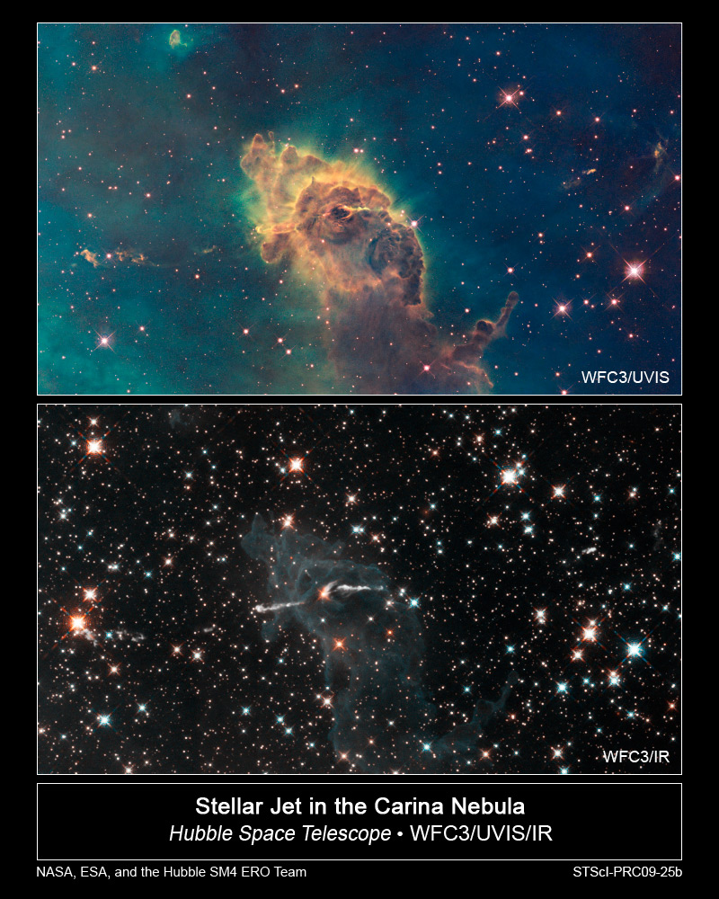
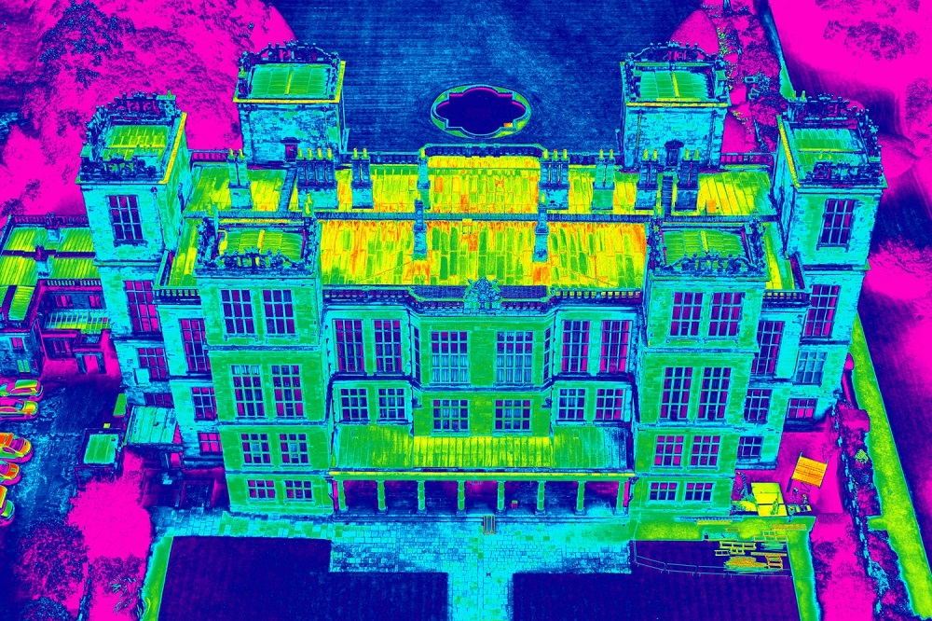
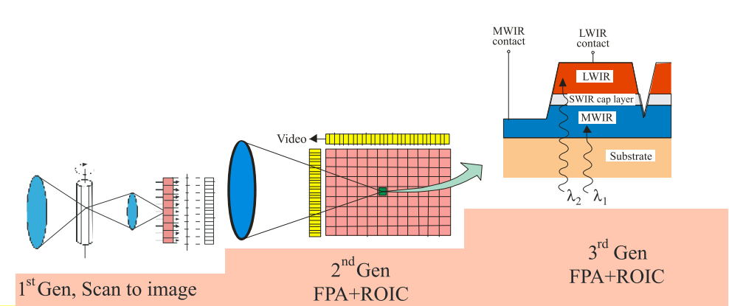
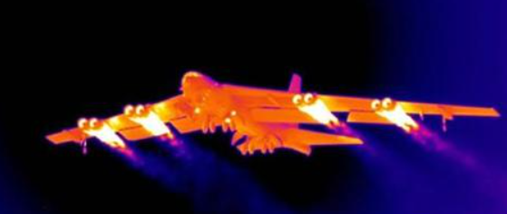
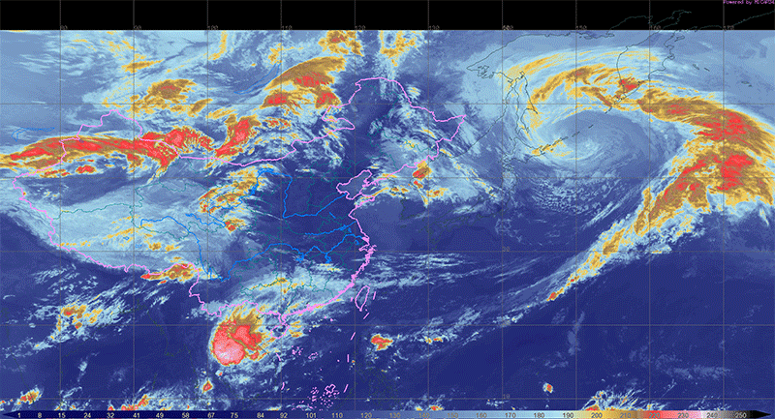
研究背景介绍
深空探测
夜视
焦平面探测器发展
导弹制导
气象观测
新一代红外探测系统发展需求
Size（尺寸）、Weight（重量）、Power（功耗）、Performance（性能）、Price（成本）
SWAP³
Notes:
红外探测器在 ********等多个领域有着重要应用，当前红外探测器已发展到了第三代，对于当前新一代红外探测系统的发展的主要指标为SWAP3

Slide 4
研究背景介绍
红外探测器的高量子效率与高响应速度难以兼顾
-
-
薄吸收层
-
+
厚吸收层
-
+
+
+
漂移/扩散距离短
响应时间短
漂移/扩散距离长
响应时间长
红外光未被充分吸收
量子效率低
红外光被充分吸收
量子效率高
通过光场调控手段有效提升薄层探测器的吸收率
Notes:
然而，当前传统红外探测器任存在，高量子效率和高响应速度难以兼容的问题。传统电学调控手段如增大反偏电压可一定程度改善响应时间长的问题，但偏压增大探测器暗电流也相应增大，特别是窄禁带半导体材料在大偏压下，与偏压相关的隧穿电流急剧增大。针对上述的问题，可通过光场调控的手段来提高材料与光的耦合效率，从而实现红外探测器的高量子效率和高响应速度。

Slide 5
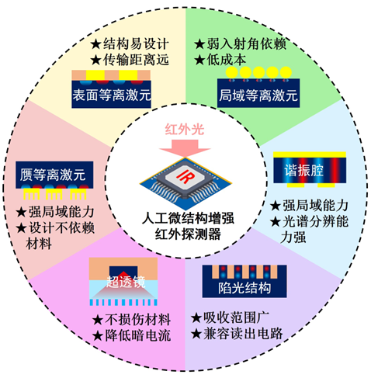
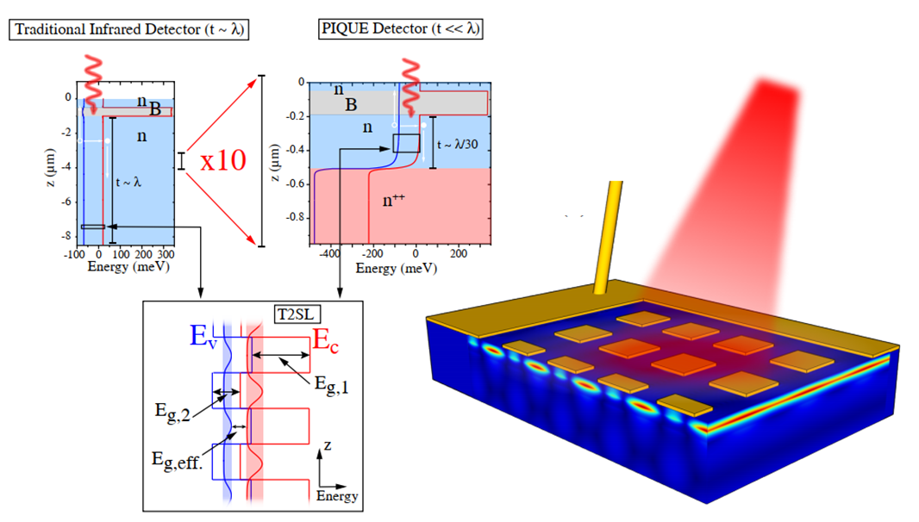
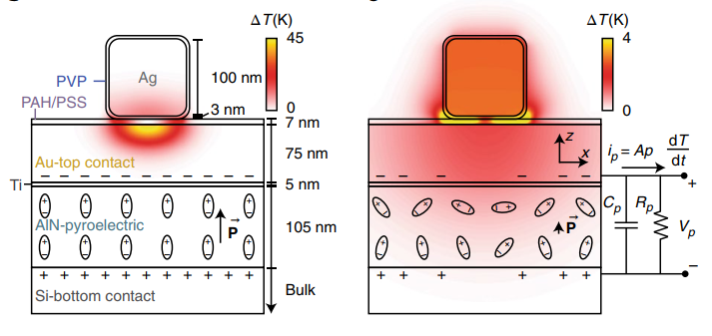
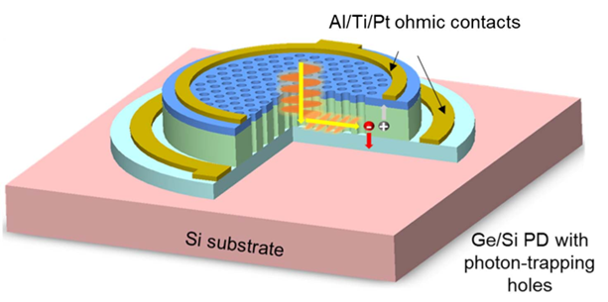
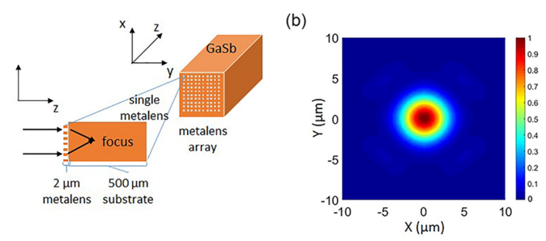
研究背景介绍
人工微纳结构独特的光场调控能力可提高材料与光的耦合效率
已有的代表性工作
表面等离激元
局域等离激元
Optica, 2021, 8: 1545
Nature Materials, 2020, 19: 158
陷光效应
超棱镜聚焦
Photonics Research, 2018, 6: 734
Appl. Phys. Lett. 2018, 113: 111104
Haonan Ge et al. Acta Physica Sinica, 2022 (online) DOI: 10.7498/aps.71.20220380
Notes:
目前，已有基于表面等离子激元、局域等离子激元等增强机制设计的人工维纳结构。

Slide 6
提纲
1. 研究背景介绍
2. 研究目的
3. 研究方法
4. 仿真结果
5. 结论
Notes:
我的答辩内容主要分为三个部分，第一部分

Slide 7
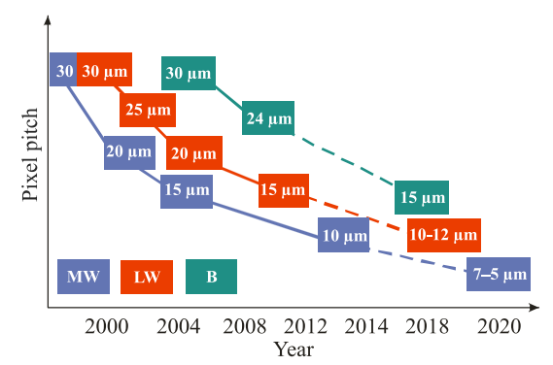
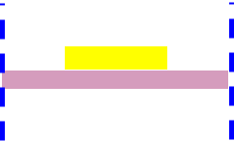
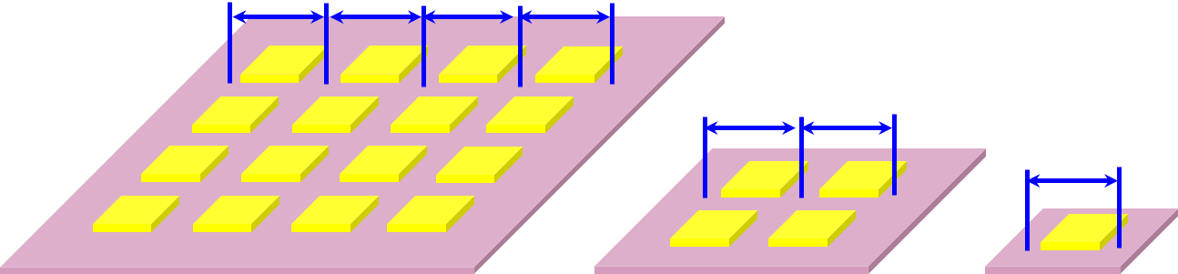
研究目的
挑战1：集成于小像元器件的传统微纳结构愈发难以满足其周期性条件
单个周期性结构
像元尺寸
大
小
小像元
更高空间分辨率
增强效果远低于理想值
需基于新的增强机制设计小周期微纳结构，增强小像元焦平面探测器
Notes:
上述维纳结构尺寸相对较大，单元结构内容纳的微结构数量有限。此外，焦平面像元尺寸大小不断减小获得更高的空间分辨率。像元尺寸的减小导致容纳微结构数量更少，增强效果远低于理解值。

Slide 8
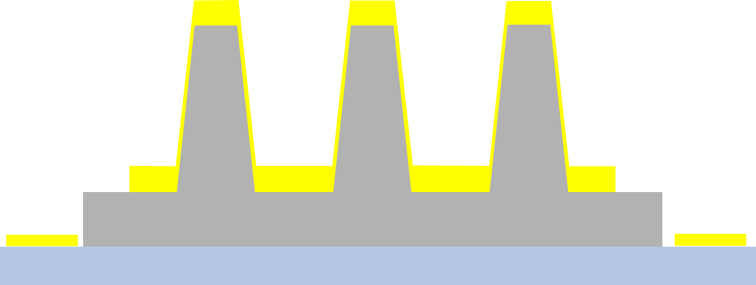

研究目的
挑战2：强局域场导致光生载流子分布不均匀，导致传统模拟方法无法精确分析
大尺寸单元的半导体器件
小尺寸的微纳单元半导体器件
光生载流子空间分布均匀
光生载流子空间分布不均匀
分析过程简单
分析过程复杂
光学与电学模型分别求解，无法精确描述微纳结构器件的光生载流子收集过程
Notes:
小周期的维纳结构所带来强局域光场分布，会导致探测器中的光生载流子分布不均匀。

Slide 9
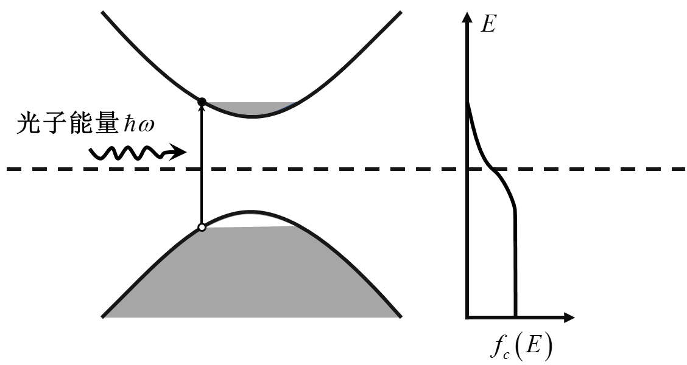
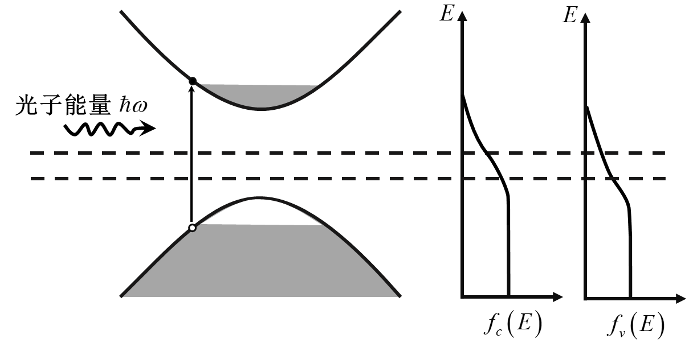
研究目的
挑战3：窄禁带半导体材料的低态密度导致材料易出现非线性吸收
平衡态
非平衡态
窄禁带半导体中的光电转换必须考虑非平衡电子/空穴对光学性质的反作用

Slide 10
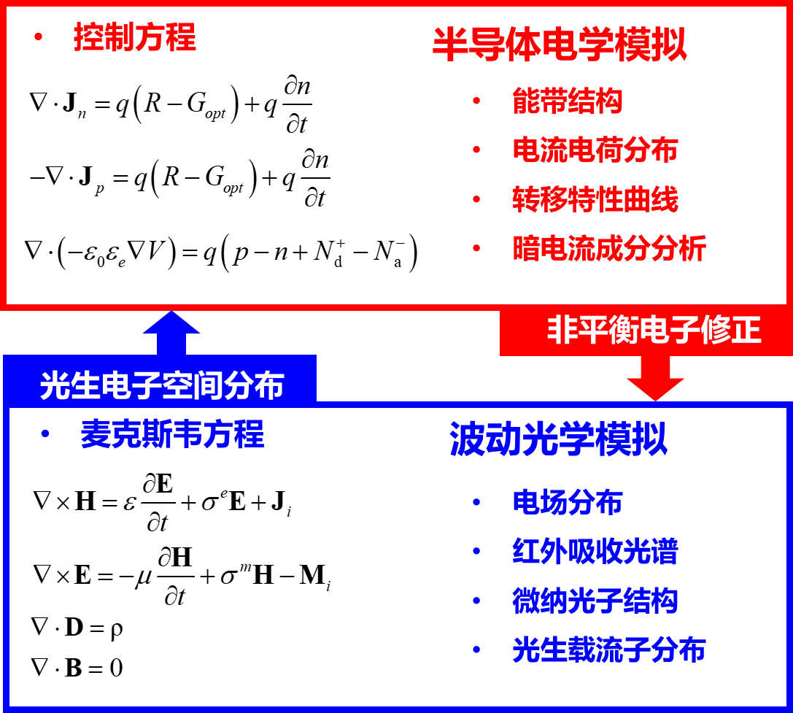
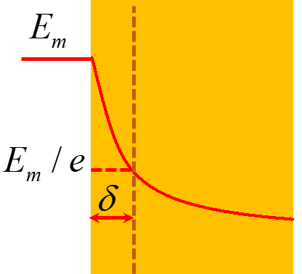
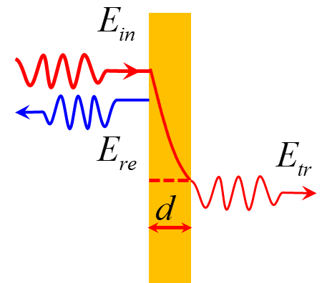
研究目的
科学问题1：窄禁带半导材料的低态密度导致的非线性吸收难以分析
科学问题2：如何实现对周期性边界条件依赖较弱的人工微纳结构
联立求解波动方程与半导体方程
利用金属趋肤效应调控光场
建立光电耦合模型
设计小周期的人工微纳结构

Slide 11
提纲
1. 研究背景介绍
2. 研究目的
3. 研究方法
4. 仿真结果
5. 结论
Notes:
我的答辩内容主要分为三个部分，第一部分

Slide 12
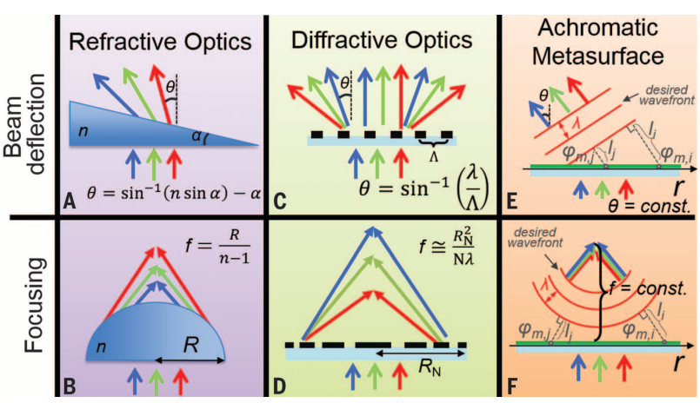
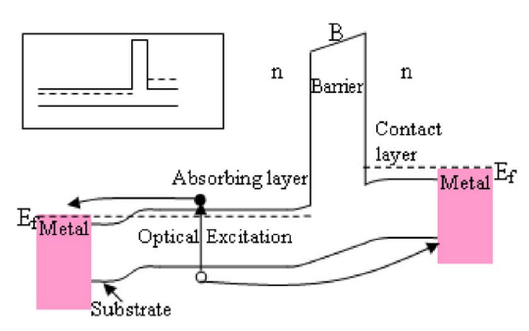
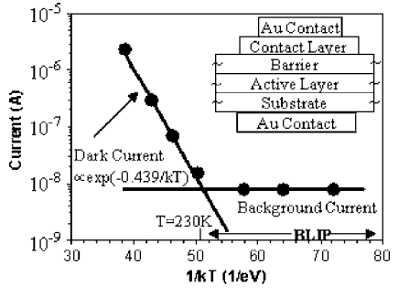
研究方法
光场调控和电学调控的研究方式
设计nBn阻挡层实现高温工作
设计微纳结构实现对光场波前的调控
Appl. Phys. Lett. 2006, 89, 151109
Science, 2015, 347, 1342-1345
电学输运调控
光场调控
光电联合调控
耦合光学模型和电学模型
Notes:
光电作用是一个连续过程，研究有侧重：半导体输运，另一些研究光场局域，偏振电场强度，背后所涉及的方程不尽相同。因此本文需要对

Slide 13

研究方法
光学波动方程与电学控制方程的方程类型不同
光学模拟
电学模拟
光场分布
内建电场分布
p-型
p-型
n-型
n-型
相互影响
光学参数
电学参数
光学模拟与电学模拟的耦合模型难以收敛
Notes:
波动方程：抛物方程
电学方程：双曲方程

Slide 14
研究方法
波动方程
COMSOL 光
SIMULINK
MATLAB
半导体控制方程
SIMULINK
COMSOL 电
实现光学波动方程和半导体控制方程之间的耦合

Slide 15
提纲
1. 研究背景介绍
2. 研究目的
3. 研究方法
4. 仿真结果
5. 结论

Slide 16
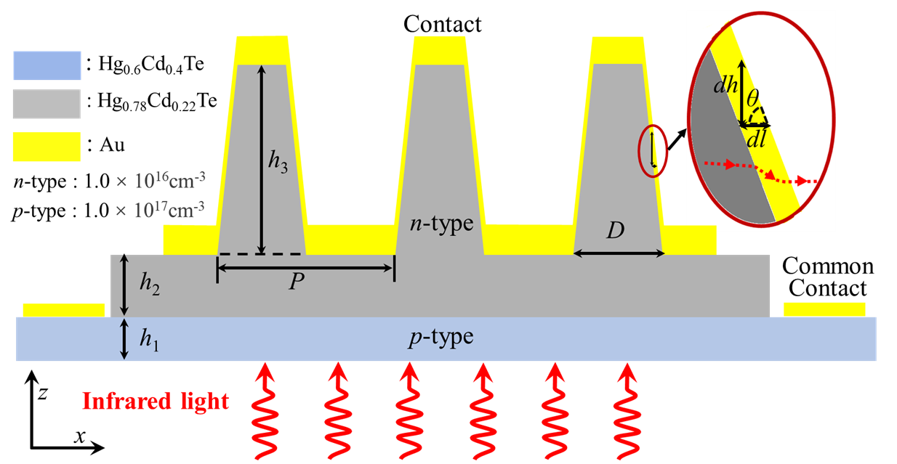
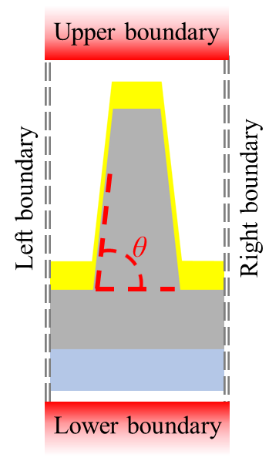
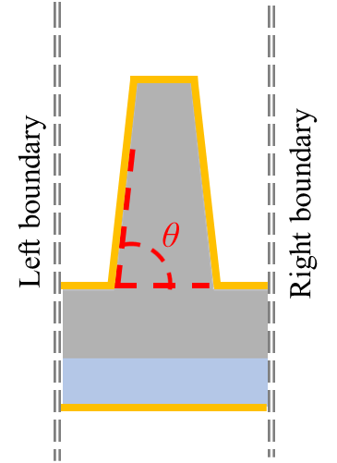
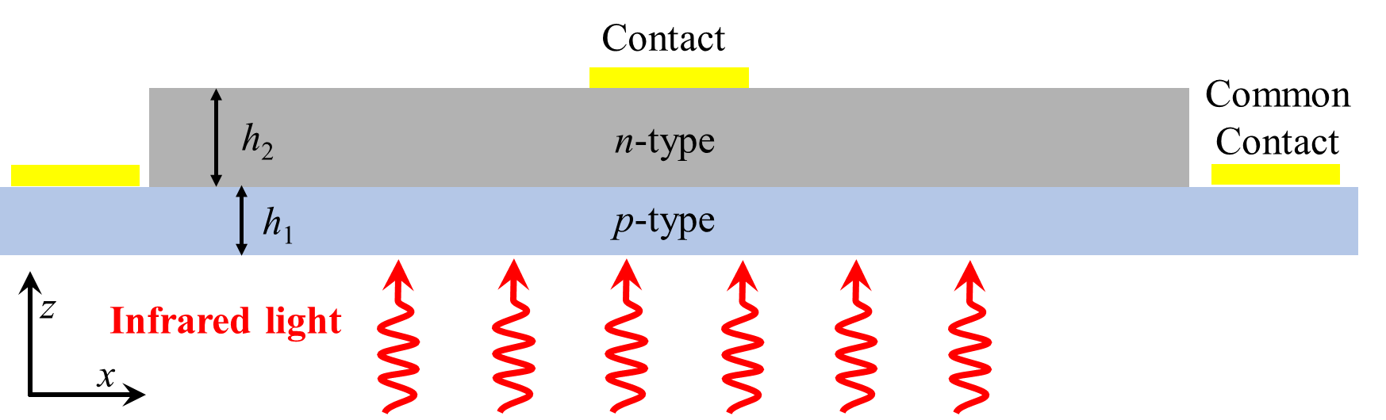
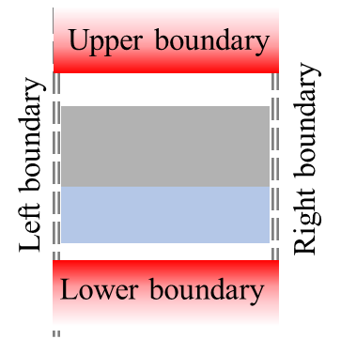
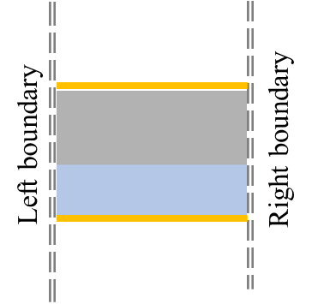
仿真结果
光电联合仿真模型验证横向传输模式的增强效果
光电联合
横向模式增强的HgCdTe半导体器件
光学模拟
电学模拟
对照的HgCdTe半导体器件
Haonaon Ge et al. Optics Express, 2021, 29, 22823

Slide 17
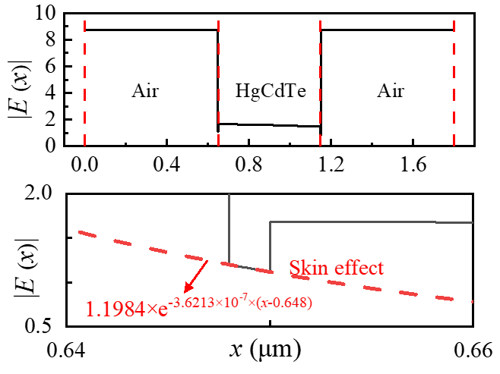
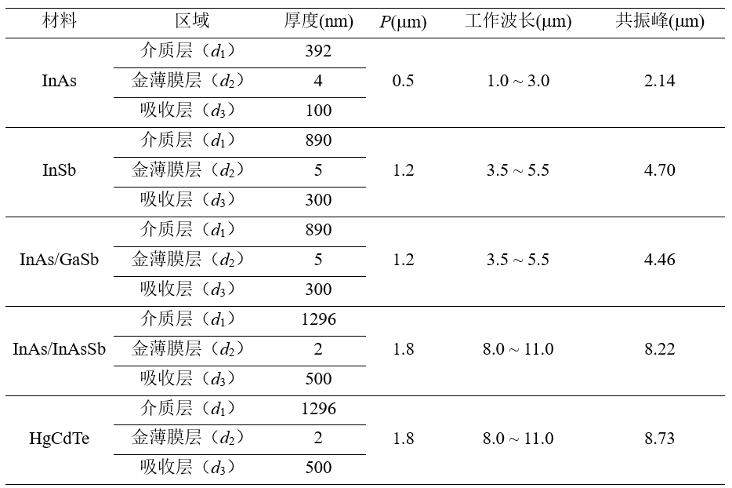
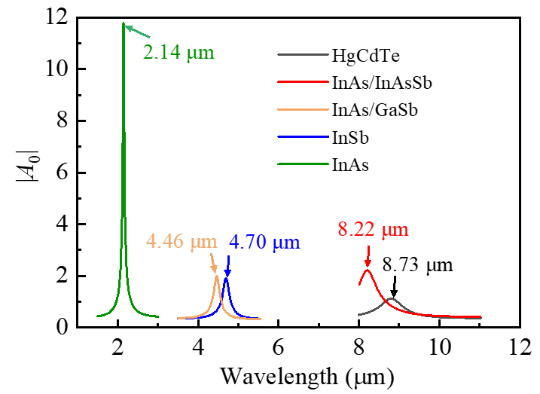
仿真结果
几种常见红外材料体系下的优化结果
场分布在金属内呈指数衰减
本征模式
Haonaon Ge et al. Optics Express, 2021, 29, 22823

Slide 18
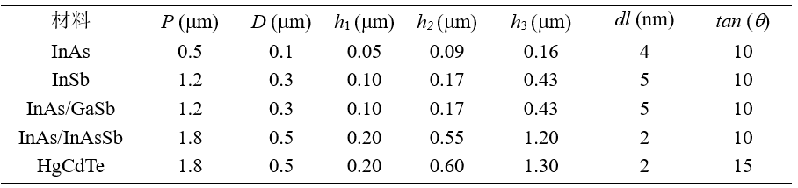
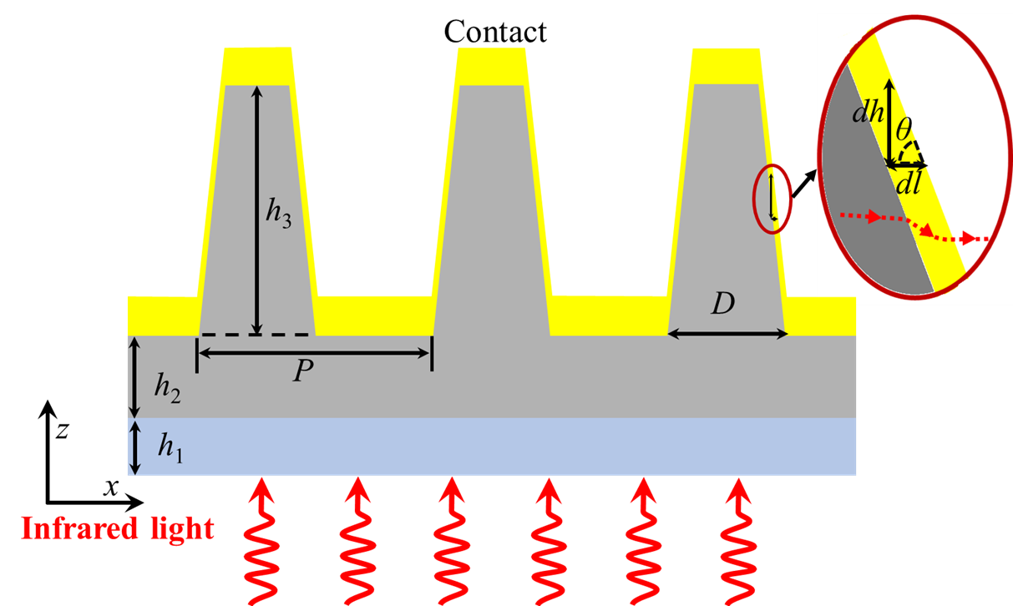
第二章 基于金属趋肤效应的新型横向传输模式
基于横向传输模式设计的微纳结构，在不同红外波段获得高吸收
Haonaon Ge et al. Optics Express, 2021, 29, 22823
Notes:
基于一维的结构，指导梯形陷光结构的设计，陷光结构的横向尺寸与一维模型保持一致。

Slide 19
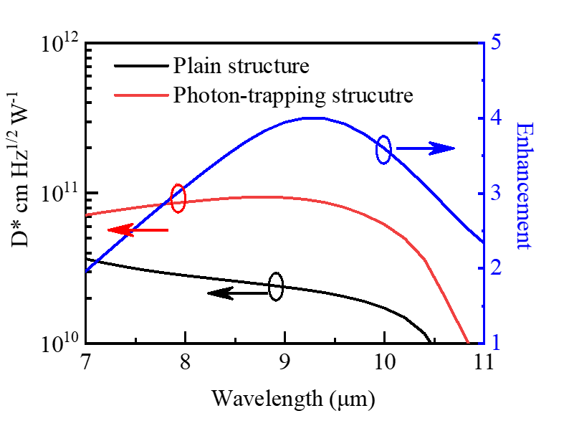
第二章 新型横向传输模式增强长波红外探测器
横向传输模式的增强效果
光电流与暗电流
响应率
探测率
反向偏压：100 mV
最大增强倍数4.5倍
最大增强倍数4.0倍
光功率密度：1 W/cm²
Haonaon Ge et al. Optics Express, 2021, 29, 22823

Slide 20
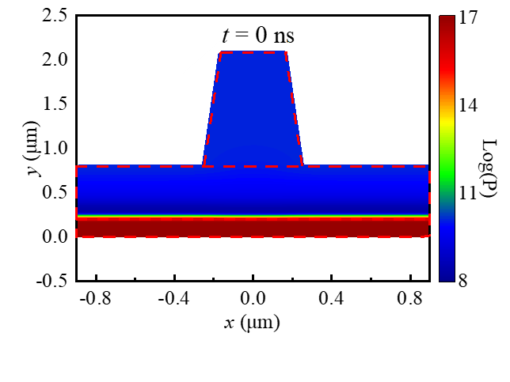
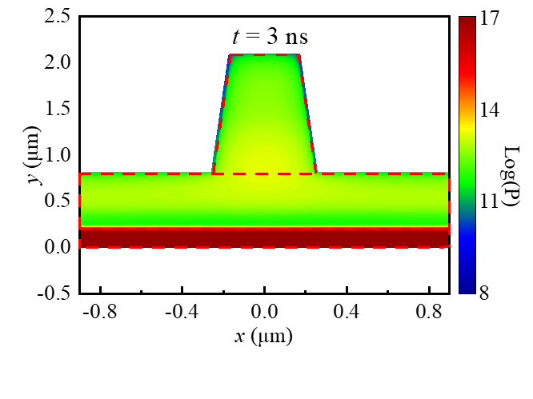
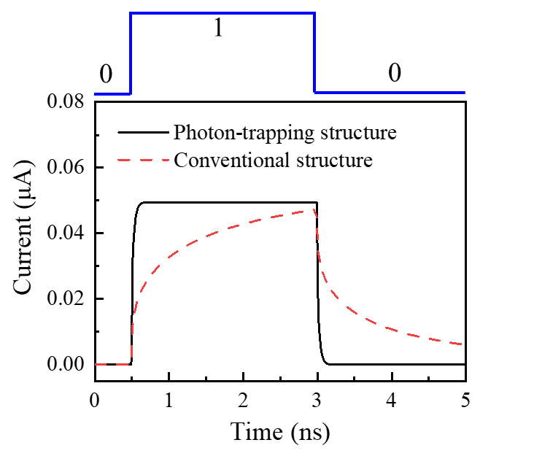
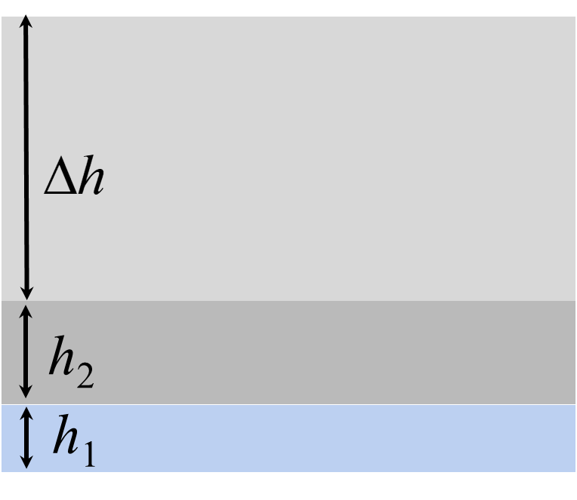
仿真结果
时间响应分析
t = 0 ns
t = 3 ns
传统结构
t = 3.1 ns
非平衡空穴分布随时间的演化过程
陷光结构：
上升时间：0.05 ns
下降时间：0.05 ns
增强60倍
传统结构：
上升时间：2.94 ns
下降时间：3.06 ns
Haonaon Ge et al. Optics Express, 2021, 29, 22823

Slide 21
仿真结果
光生载流子分布
内建电场分布
9.2 μm
内量子效率低于70%
光电流密度分布
9.2 μm
光生载流子集中在梯形区域
内建电场集中在异质结界面
梯形区域的光栅载流子对光电流贡献少
Haonaon Ge et al. Optics Express, 2021, 29, 22823

Slide 22
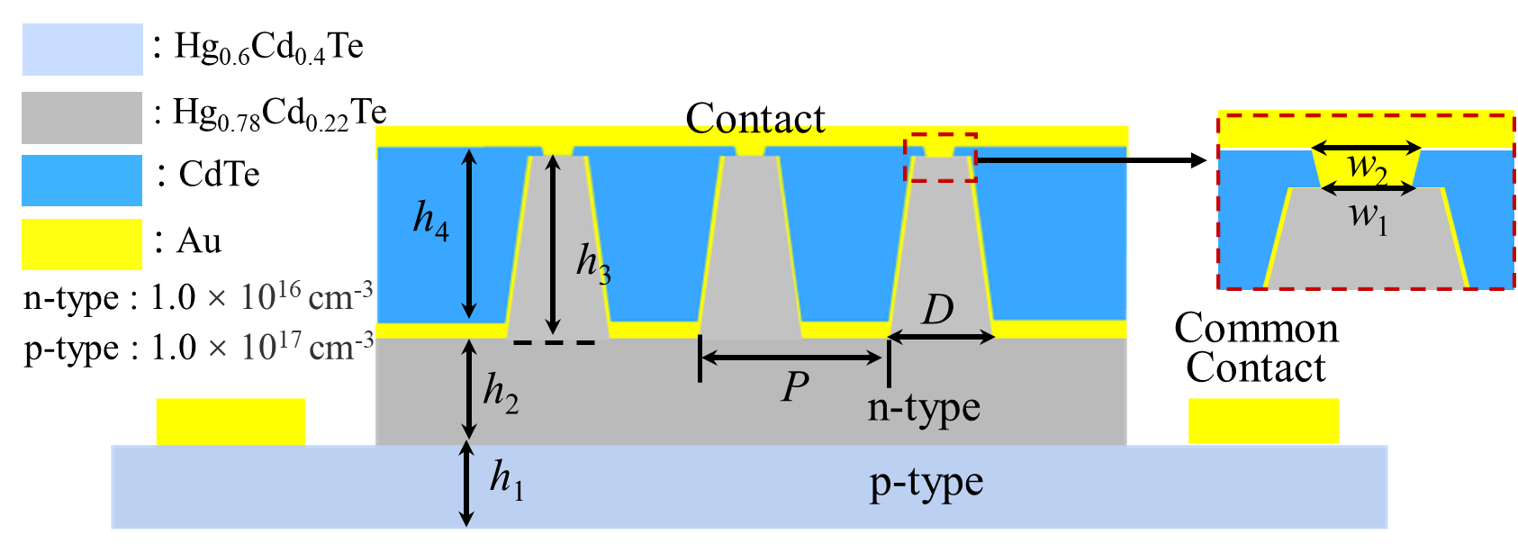
仿真结果
介质填充的HgCdTe梯形陷光结构
改变顶部电极与探测器的接触面，重新分布梯形陷光结构中的内建电场，改善光生载流子收集效率
Haonaon Ge et al. Optics Express, 2021, 29, 22823

Slide 23
仿真结果
改善光生载流子收集效率后的增强效果
探测率最大增强倍数8倍
峰值探测率：
1.84×10¹¹ cm∙Hz^{1/2} ·W⁻¹
9.2 μm
电流密度住主要集中在梯形结构区域
内量子效率最高达到90%
Haonaon Ge et al. Optics Express, 2021, 29, 22823

Slide 24
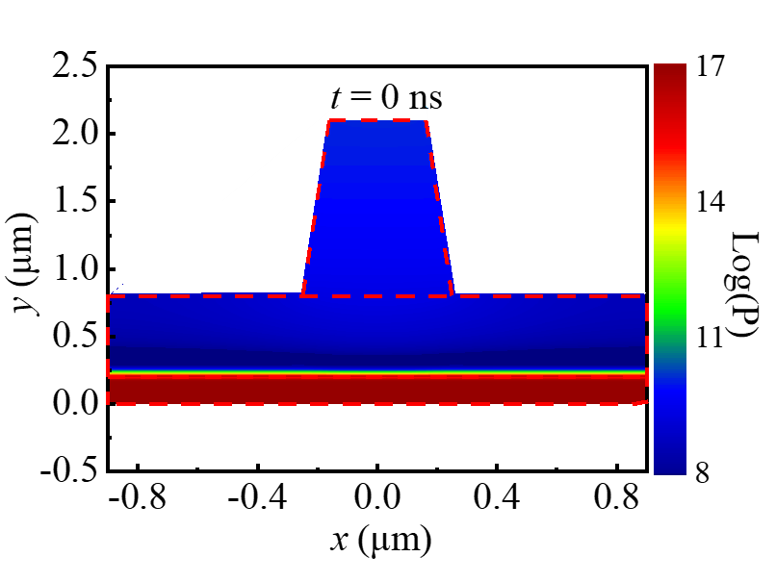
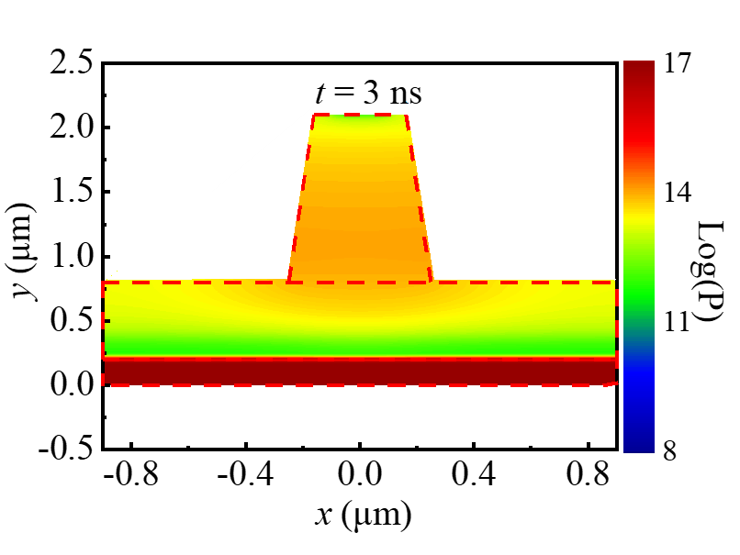
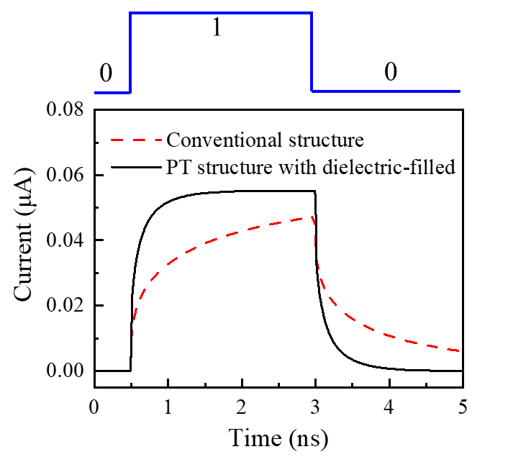
仿真结果
时间响应分析
t = 0 ns
t = 3 ns
传统结构
t = 3.1 ns
非平衡空穴分布随时间的演化过程
介质填充：
上升时间：0.35 ns
下降时间：0.37 ns
增强10倍
传统结构：
上升时间：2.94 ns
下降时间：3.06 ns
Haonaon Ge et al. Optics Express, 2021, 29, 22823

Slide 25
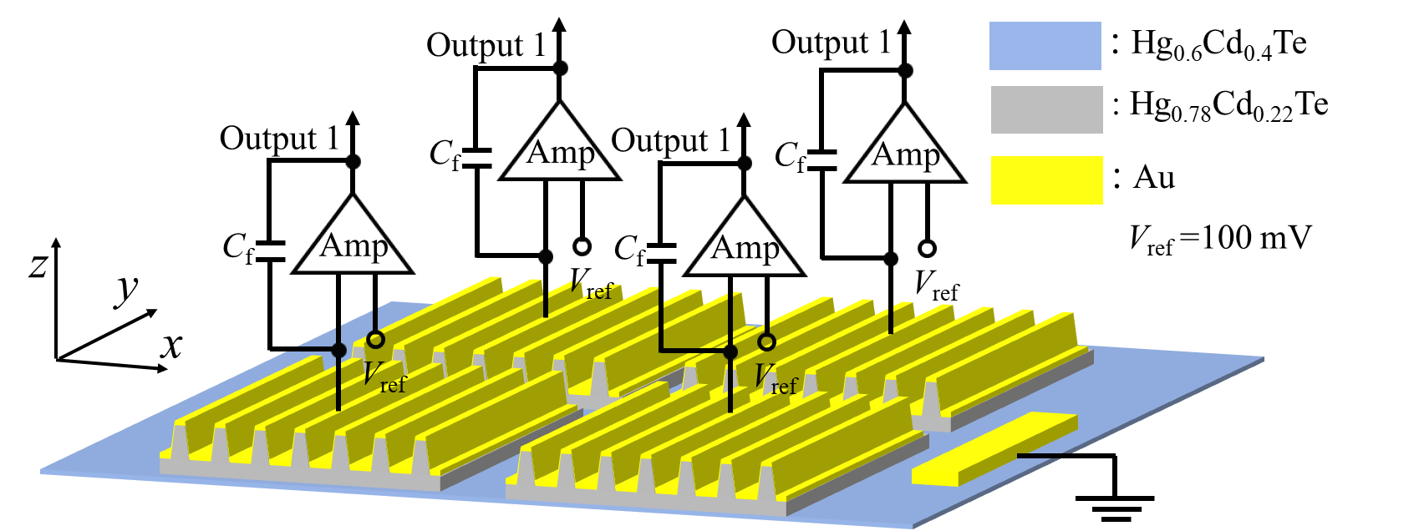
仿真结果
人工微纳结构集成到焦平面阵列中带来的光串扰影响
像元尺寸:
x-方向 12.6 μm (7个周期)
y-方向 13 μm
设计横向传输模式增强的焦平面阵列，验证横向传输模式的光串扰影响
Haonaon Ge et al. Optics Express, 2021, 29, 22823

Slide 26
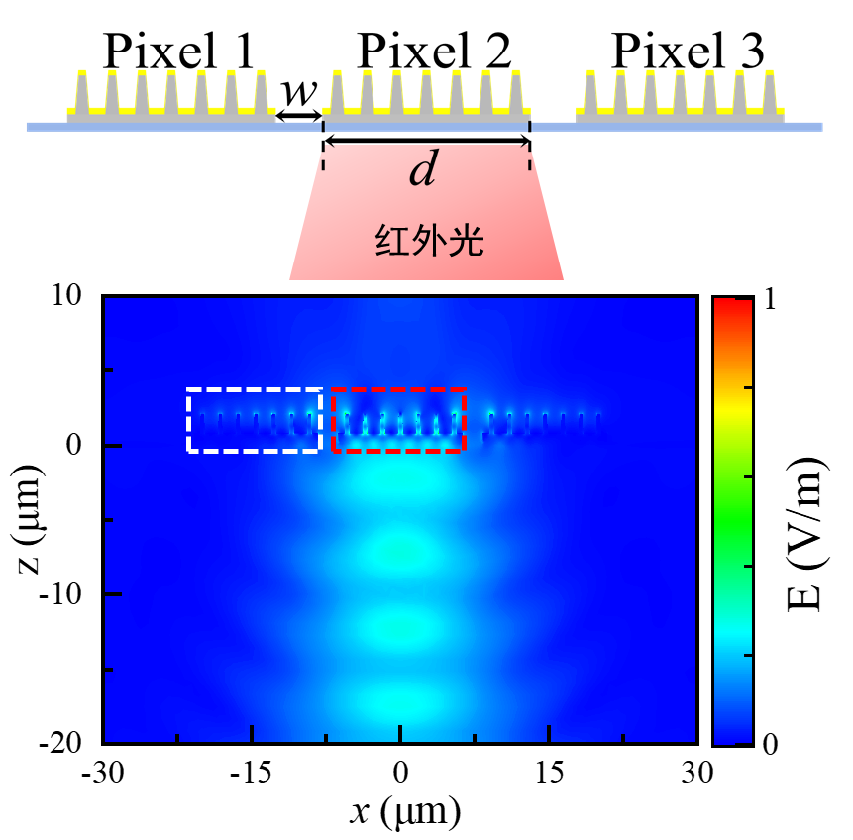
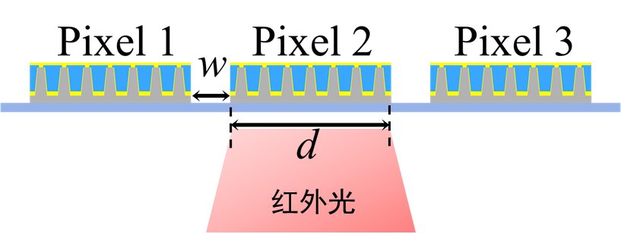
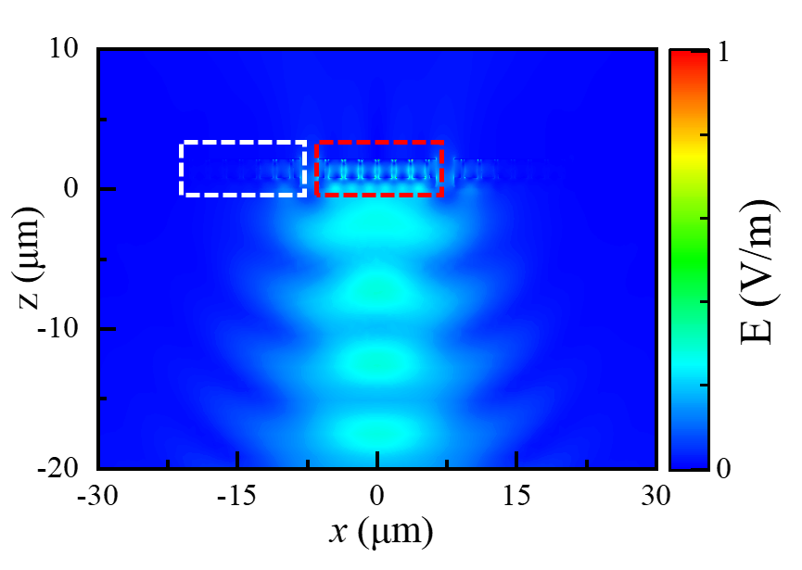
第二章 新型横向传输模式增强长波红外探测器
高斯光束照射下焦平面器件中的电场分布
场分布更为均匀
场分布较小
观察电场分布，初步了解横向传输模式对相邻像元中的电场分布的影响
Haonaon Ge et al. Optics Express, 2021, 29, 22823
Notes:
最小束腰半径：9.73 μm
入射光波长：9.73 μm

Slide 27
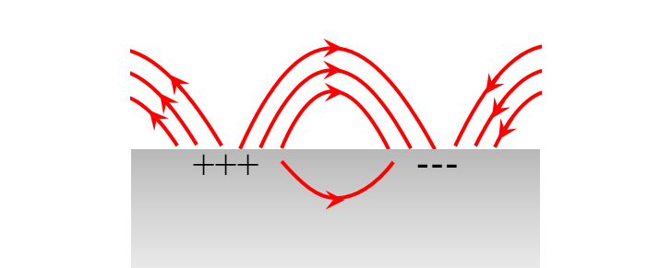
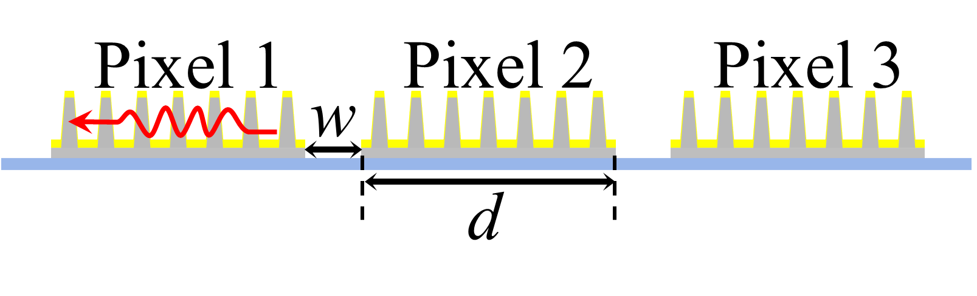
仿真结果
相邻像元的光串扰在不同占空比下大小
横向传输模式相较于SPP模式有着更强的衰减能力
介质填充和梯形陷光结构在高填充比下，都有着较低的光串扰
Haonaon Ge et al. Optics Express, 2021, 29, 22823

Slide 28
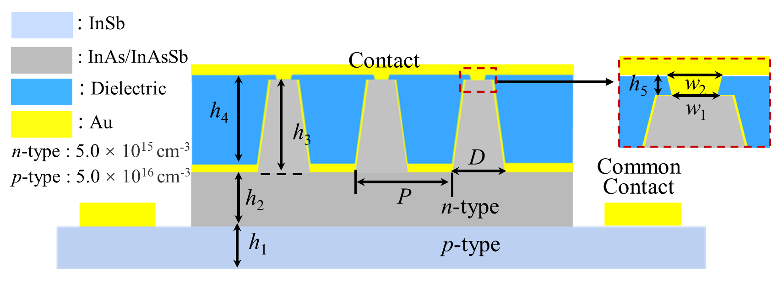
仿真结果
np-型器件结构示意图
能带曲线
增强比
内量子效率
低空穴迁移率导致吸收层为n-型的探测器有着较低的内量子效率

Slide 29

仿真结果
pn-型器件结构示意图
能带曲线
内量子效率
外量子效率增强比
8~11 μm范围内，量子效率增强6倍以上。
采用p-型吸收层，超晶格探测器内量子效率有着显著提升。
横向传输模式导致的局域光生载流子分布有助于光生载流子的收集。

Slide 30
提纲
1. 研究背景介绍
2. 研究目的
3. 研究方法
4. 仿真结果
5. 结论

Slide 31
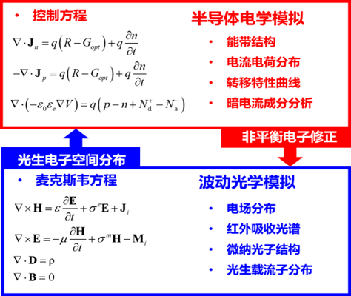

结论
建立光电联合仿真模型
主要成果：
半导体输运方程和光学波动方程之间的联合求解
创新点：
分析了非均匀分布的非平衡空穴/电子的运动过程
考虑了窄禁带材料中非平衡空穴/电子分布对材料光学性质的反作用
横向传输模式增强红外探测器
主要成果：
提出基于金属趋肤效应的横向传输模式
设计横向传输模式增强的小周期人工微纳结构红外探测器
创新点：
碲镉汞红外探测器有着较高量子效率同时响应时间短
获得了低串扰、弱周期边界依赖的人工微纳结构
Notes:
共开展了哪些研究内容，哪些成果，创新点、对红外探测器解决了哪些问题。展望另起一页，

